Slide 1
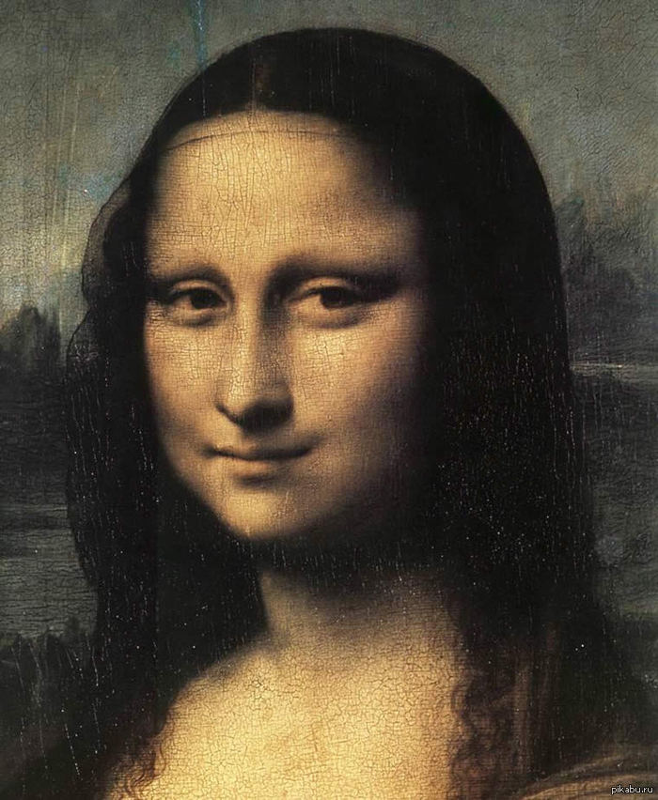
«Образ человека – главная тема в искусстве»

Slide 2
Портрет – изображение человека или группы людей в произведениях живописи, скульптуры, графики.
Необходимое требование, предъявляемое к портрету, передача индивидуального сходства.
Само слово «портрет» произошло от латинского. Его можно перевести как «извлечение сущности», т.е. выявление внутреннего содержания.

Slide 3
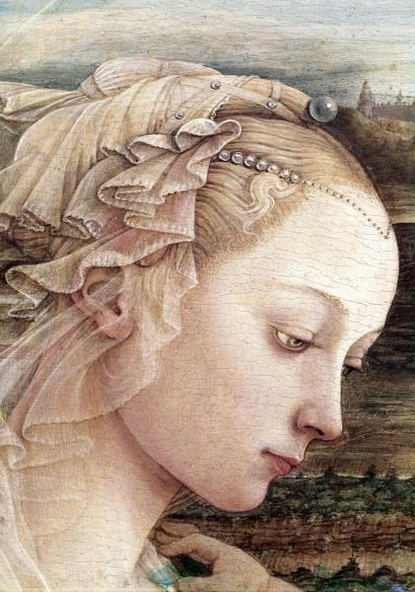
Искусство донесло до нас лица разных эпох и народов. Мы видим их такими, какими они представляли себя, но каждое изображение для нас – нечто большее, чем сходство с одним человеком. В каждом образе можно увидеть идеалы эпохи, понимание окружающего мира, характер жизни.
Ф. Липпи. Фрагмент храмовой
Росписи. Фреска. Италия. XV в.

Slide 4
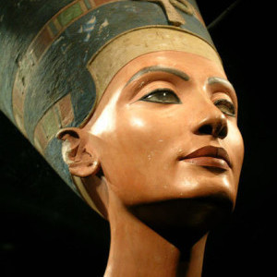
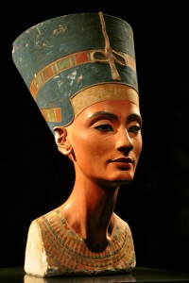
Искусство портрета зародилось несколько тысячелетий назад. Первые портреты были созданы египтянами. Одним из известных портретов того времени является портрет Нефертити.

Slide 5
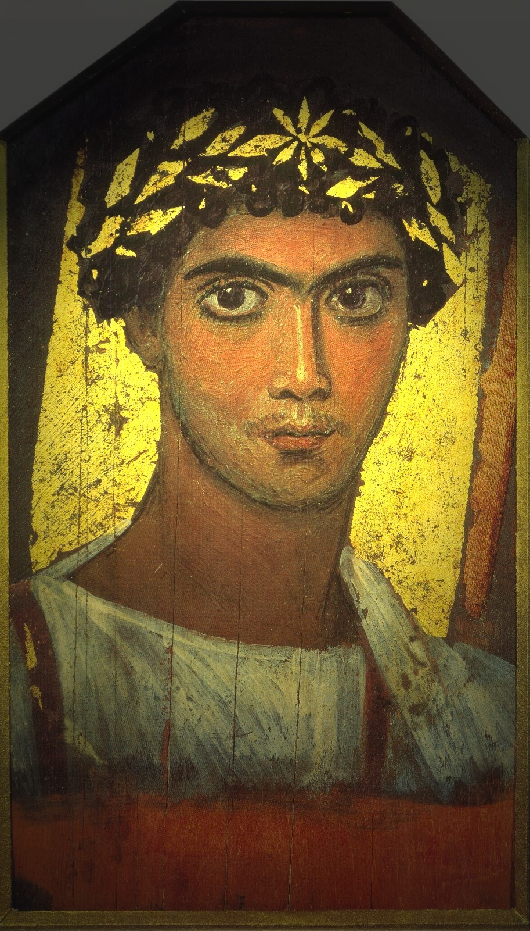
При раскопках в Фаюме, около Каира, были найдены дощечки с портретами, выполненными восковыми красками. Перед поражёнными исследователями предстали ошеломляющие реалистичные образы людей, живших две тысячи лет тому назад.

Slide 6
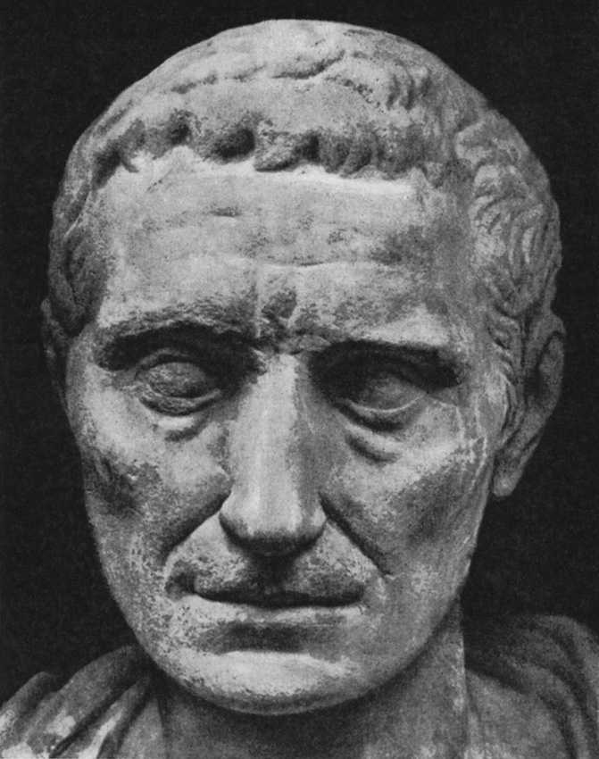
Для римского портрета характерно с самого начала пристальное внимание к изображению индивидуальных черт.
Портрет императора Филиппа
Мрамор. Древний Рим. I в.

Slide 7
В русском искусстве художники впервые обратились к созданию портретов в XVII в. И вначале писали их точно таким же методом как иконы, - на доске темперными красками. Такие портреты называли парсунами, от слова «персона».
Со времени Петра I портретное искусство в России стало развиваться стремительно

Slide 8
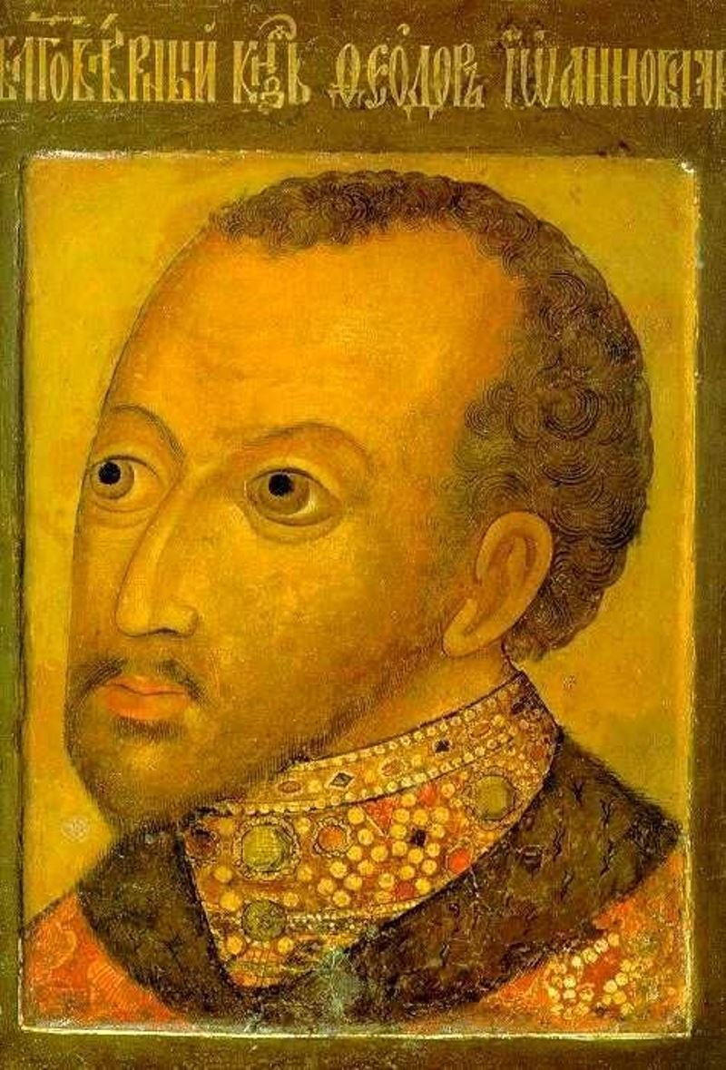
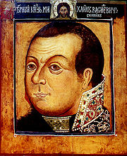
Парсуна Россия ,17 век

Slide 9
К концу XVIII в. Русские живописцы достигли совершенного мастерства.
Портреты было принято делить на парадные и камерные.

Slide 10
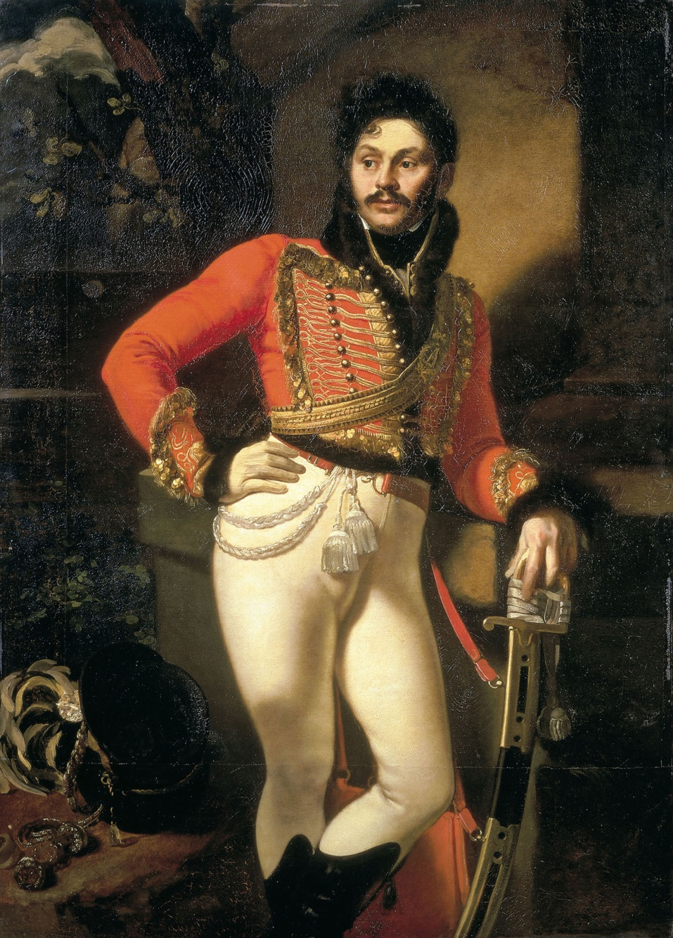
Парадный портрет обычно имел целью показать общественное положение героя. Такие картины носят приподнятый, торжественный характер.
В парадном портрете Е. В. Давыдова сплавлены воедино воинская доблесть и светское изящество.
О. А. Кипренский.
Портрет Е. В. Давыдова. Масло.
Россия. XIX в.

Slide 11
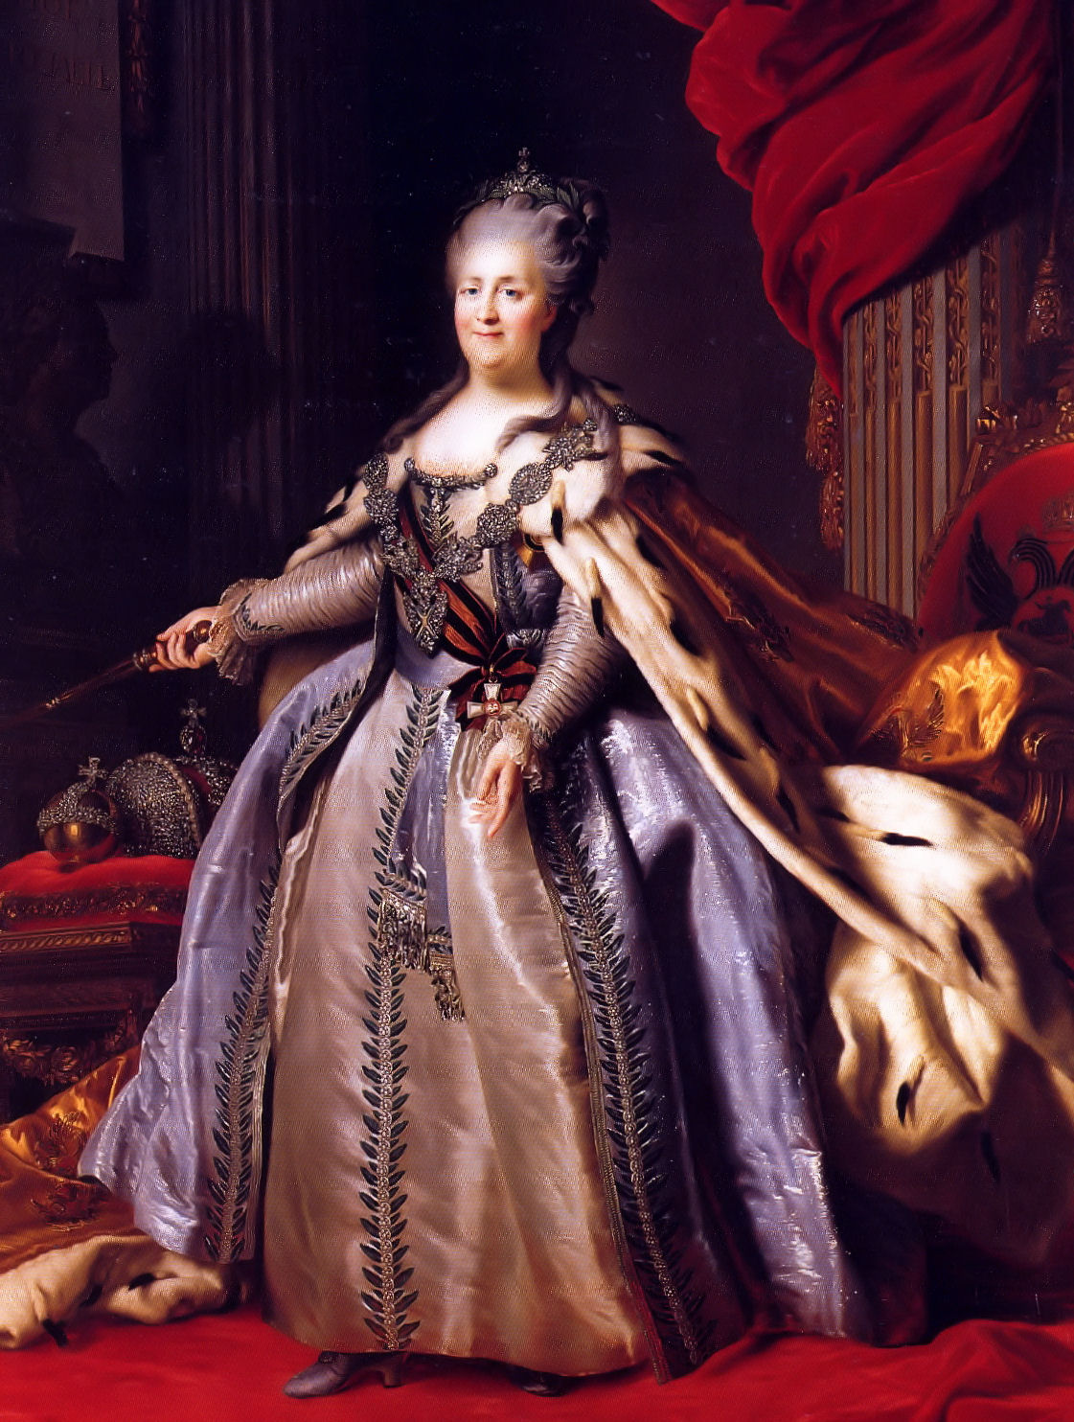
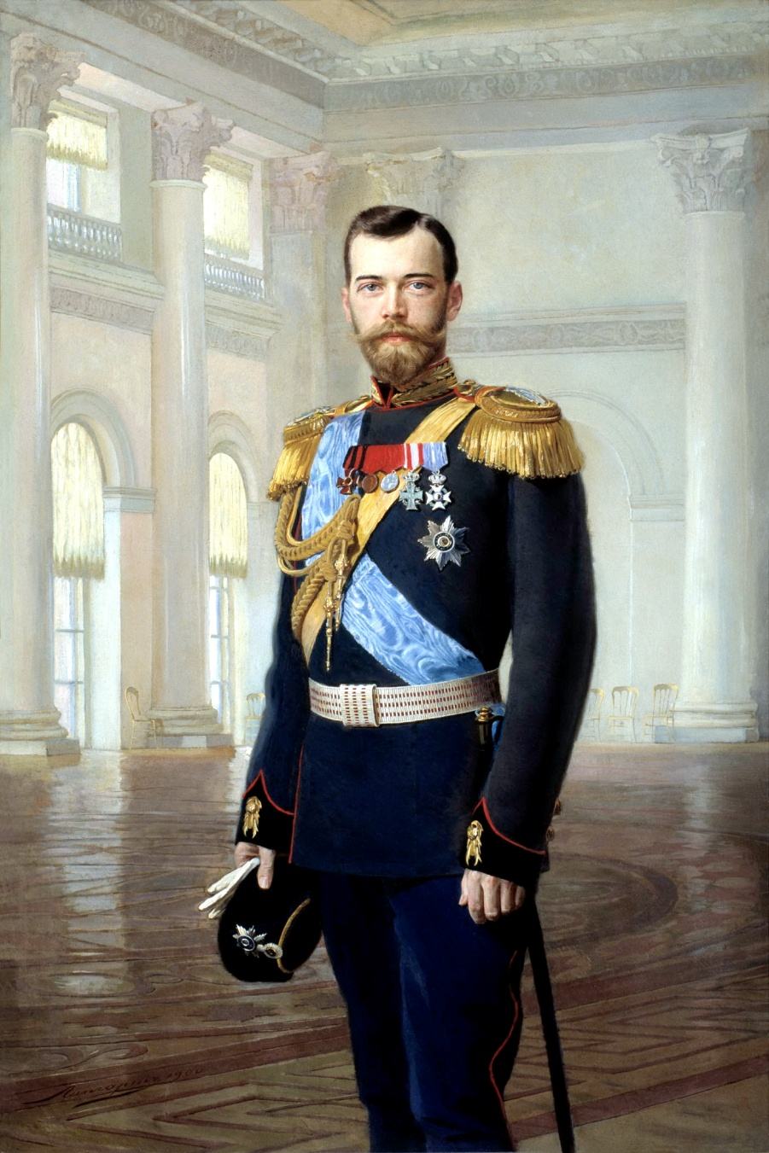

Slide 12
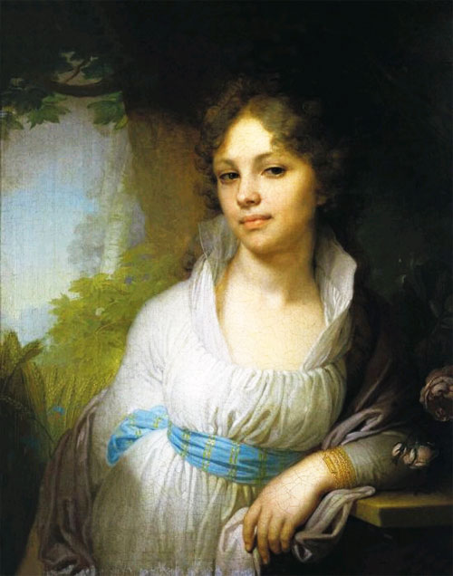
В камерном портрете большое внимание уделялось индивидуальным особенностям человека. Лицо обычно приближено к зрителю, доверительно раскрывая внутренний мир героя. Портрет Марии Лопухиной – самый знаменитый из портретов – образов юности, задумчивой и загадочной девушки в белом платье на фоне пейзажа

Slide 13
Вывод:
Портрет - это художественный образ человека.
В нем должна ощущаться конкретная личность с присущими ей , и только ей, особенностями внешности, психологии, нравственного облика

Slide 14
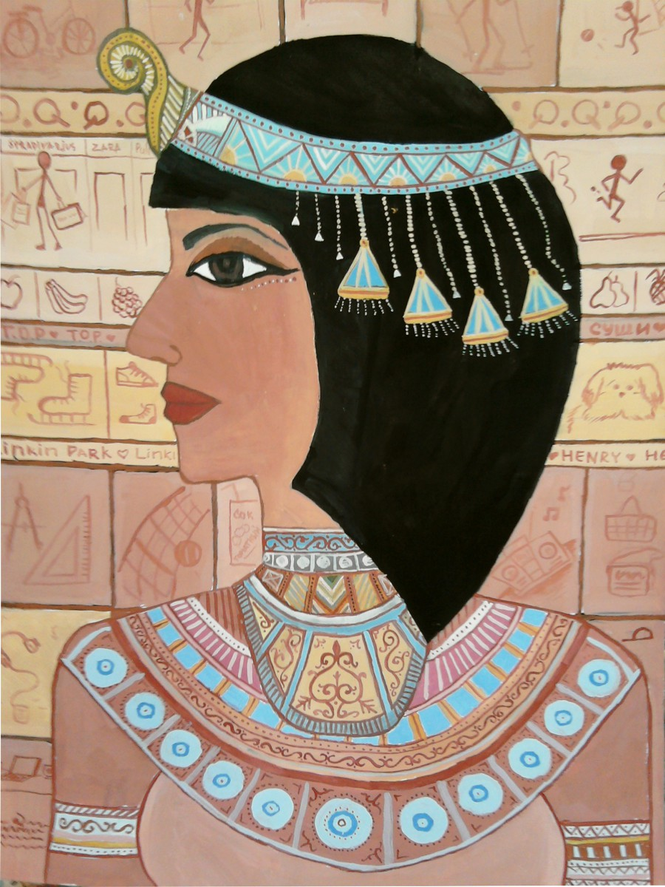
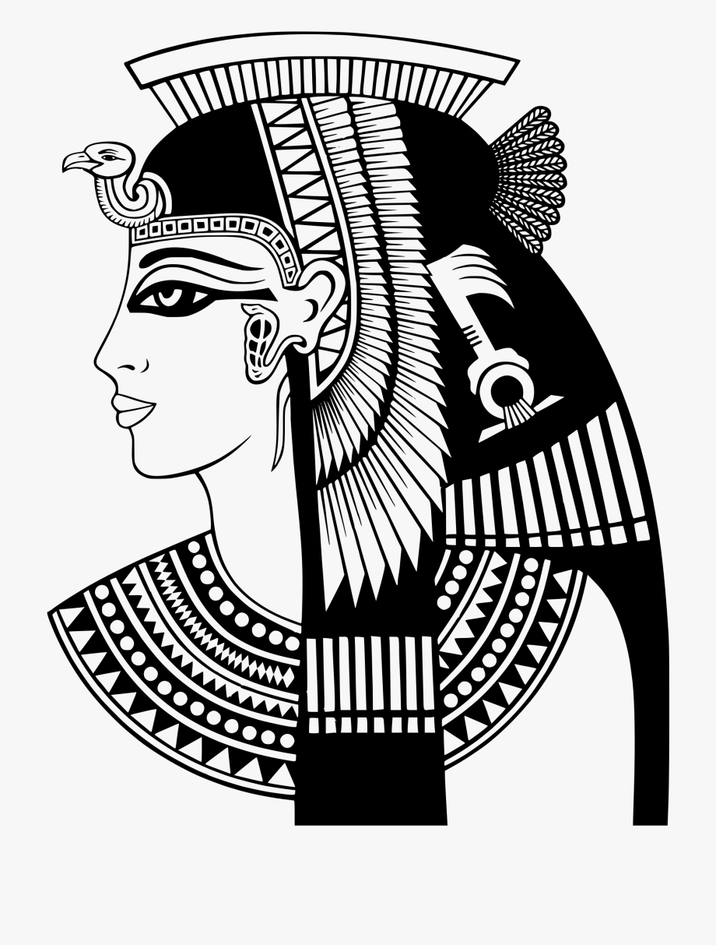
Задание: выполнить портрет древней египтянки.
К.И.Айвазовский «Девятый вал»

